Slide 1

UNIVERSIDADE FEDERAL DE SRGIPE
CECH- DLES- PROEX-CEPITEC
VI SEMAC: A Aula de Inglês Para a Terceira Idade – 8º Módulo
Desenvolvendo uma metodologia adaptada
Ministrantes: Andréa Lisboa França e Paloma de Nazaré Silva
Coordenação: Maria Augusta Rocha Porto
Coordenador Adjunto: Dinah Lima Girão

Slide 2
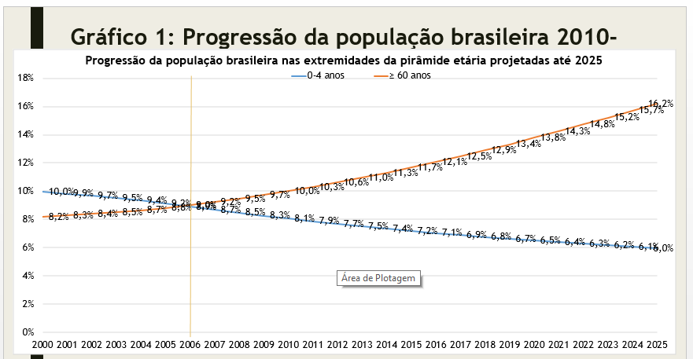
IMPACTO SOCIAL
(PORTO,2018)

Slide 3
QUESTÃO NORTEADORA
Os materiais didáticos que são utilizados para o ensino de crianças, jovens e adultos servem para o público da terceira idade?

Slide 4
HIPÓTESES
Adaptar material didático apropriado para o trabalho com a terceira idade devido às limitações fisiológicas decorrentes do envelhecimento como: diminuição da visão e audição, limitação dos movimentos, e, serem representados com figuras apropriadas;

Slide 5
OBJETIVOS
Desenvolver e adaptar materiais e metodologias que se adequem às necessidades fisiológicas, emocionais e cognitivas dos alunos;
Verificar dentre tais metodologias e materiais desenvolvidos qual modelo se adequa melhor às necessidades dos alunos;
Analisar o desenvolvimento da aprendizagem da língua inglesa utilizando os materiais e as metodologias;

Slide 6
METODOLOGIA
Desenvolver uma metodologia apropriada para a terceira idade, entre erros e acertos, com textos de aproximadamente 50/70 palavras;
Aplicação de testes emocionais em cada aula – início e final da aula;
Ensinar estruturas da língua para transmitir conhecimentos de palavras, e, estruturas da língua. (sujeitos, verbos, complementos);
Aplicar as quatro habilidades linguísticas (ouvir, falar, ler, escrever);
Apresentação dos diálogos em role play – teatro.
Sociabilização, momento de trocas de experiência - Coffee break
______________________________________________
Membros da equipe do Projeto:
17 alunos envelhescentes e terceira idade matriculados;
04 alunos envelhescentes;
10 alunos da terceira Idade;
02 ministrantes / documentadores;
01 Coordenador;
01 Coordenador Adjunto.

Slide 7
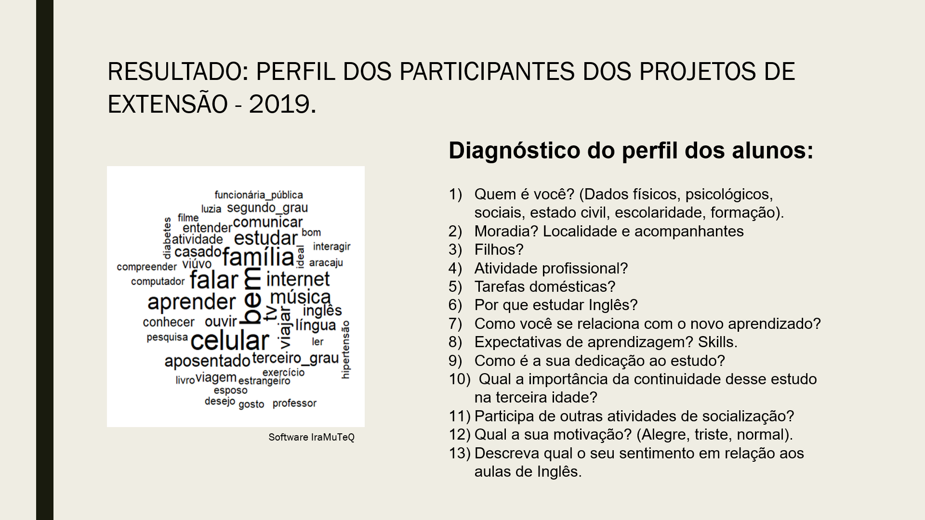
RESULTADOS

Slide 8
Resultados
O curso oferece uma boa relação social que proporciona as mudanças de comportamento emoções.
Os participantes do projeto envelhescentes e terceira idade, possuem perfis semelhantes em relação aos objetivos de aprendizagem de uma segunda língua - Inglês.
A hora do lanche é o momento de sociabilização, que faz parte do planejamento prévio das aulas, e, dentro das estratégias didáticas do curso, o que favoreceu os comportamentos afetivos.
É necessário explorar novas formas para a variável dos testes emocionais, em relação a construção e consolidação de um processo de ensino e aprendizagem baseada na qualidade de vida dos participantes.

Slide 9
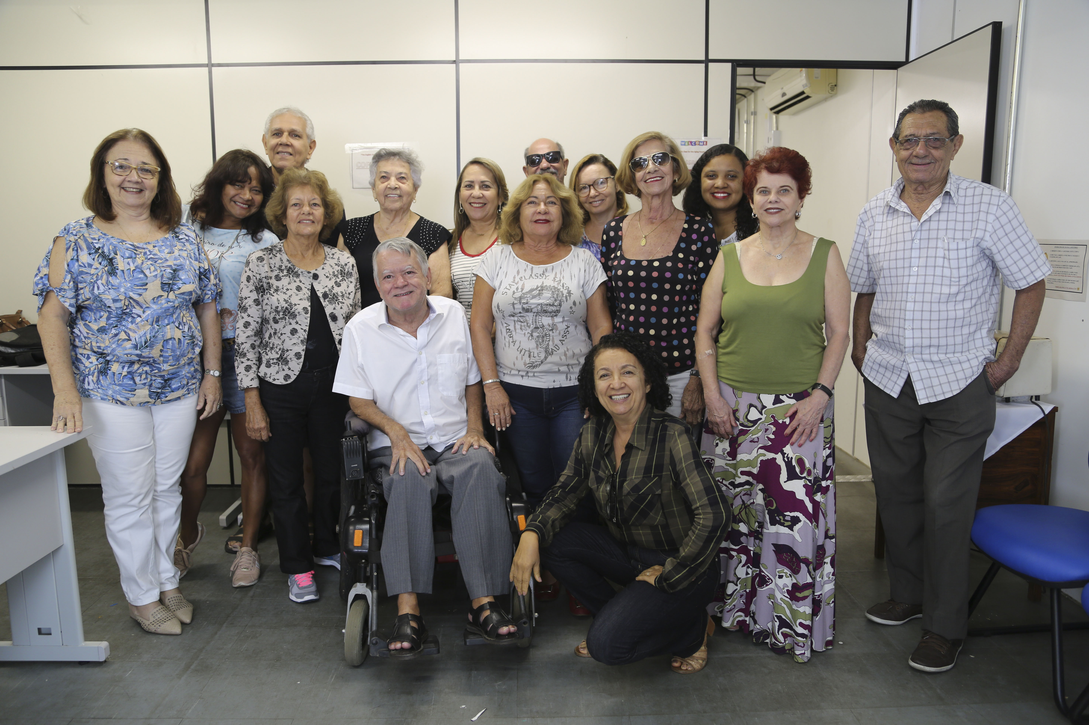
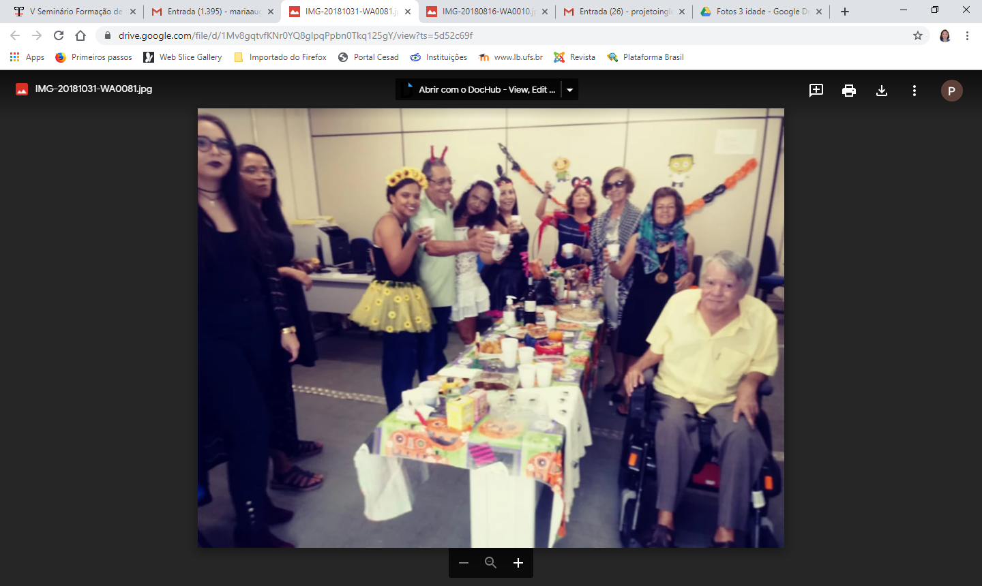
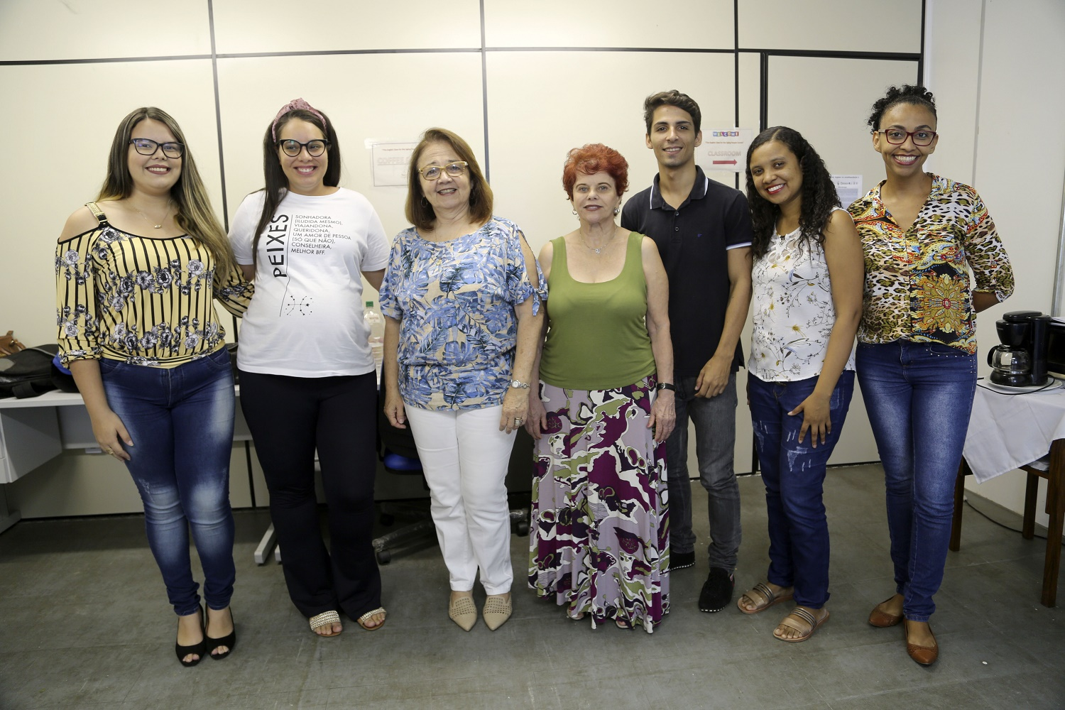
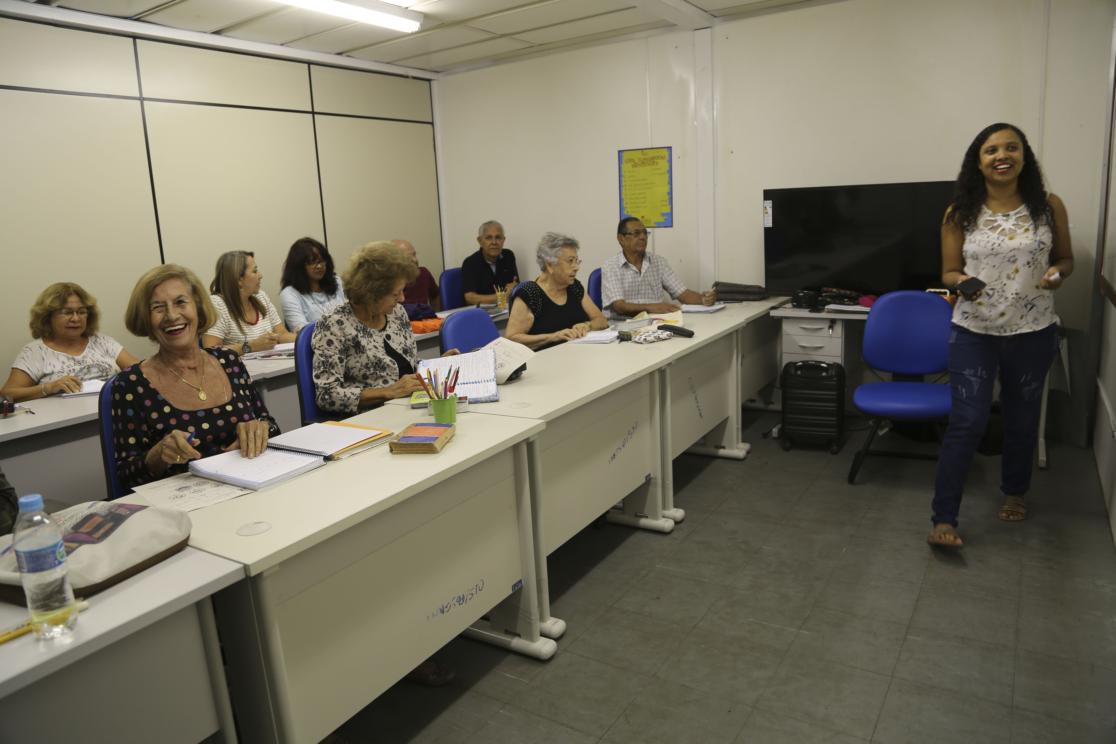

Slide 10
BIBLIOGRAFIA
BRASIL. Lei n.º 10.741, de 1º de outubro de 2003. Dispõe sobre o Estatuto do Idoso e dá outras providências. Diário Oficial da República Federativa do Brasil, Brasília, 1 out. 2003.
CUNNINGSWORTH, A. Evaluating and selecting EFL teaching materials. London: Heinemann Educational Books, 1984. 104 p.
FREITAG, R. M. K. Metodologia de coleta e manipulação de dados em Sociolinguística. São Paulo: Blucher, 2014.
FREITAG, R. M. K. Documentação Sociolinguística, coleta de dados e ética em pesquisa. São Cristóvão: EdUFS, 2017.
GONDIM, S.; LOIOLA, E.; BORGES-ANDRADE, J. E. Emoções e aprendizagem em contextos sociais: aspectos conceituais. In: GONDIM, S.; LOIOLA, E. Emoções, aprendizagem e comportamento social: conhecendo para melhor educar nos contextos escolares e de trabalho. São Paulo: Casa do Psicólogo, 2015. p 17-51.
MENDES, T. M. S. Da adolescência à envelhescência: convivência entre as gerações na atualidade. Porto Alegre: Mediação, 2012. 176 p.
PEREIRA, E. T. A Terceira idade na Universidade Aberta: Navegando, Buscando, Aprendendo em um Mar Sem Fim. 2009. 229 f. Tese (Doutorado em Linguística Aplicada e Estudos da Linguagem) – Pontifícia Universidade Católica de São Paulo – PUC, São Paulo. 2009.
______. Terceira idade na Universidade Aberta: Navegando, Buscando, Aprendendo em um Mar Sem Fim. São Paulo: Paco Editorial, 2014. 124 p.
PORTO, M. A. R. Um ensino do idioma inglês: seu papel na inclusão social. Interdisciplinar: Revista de Estudos de Língua e Literatura, v. 17, p. 469-478, 2012.
PORTO, M. A. R. Tempo Cognitivo e Tempo Social nas Aulas de Inglês para a Envelhescência e Terceira Idade. Educação. Área de concentração: História, Política e Sociedade. (Doutorado em Educação). Universidade Federal de Sergipe – São Cristóvão, 2017.
PRATA, M. Cem melhores crônicas. Cartaz Editorial/Jornal. São Paulo: Planeta do Brasil, p. 60-61, 2007

